Slide 1
Agenda
18.00-19.15 Medborgardialog
Bergs kommun har beslutat sig för att växa – men varför är det så viktigt?
Befolkningsutveckling
19.15-19.45 Fika
19.45-21.00 Kultur och Fritidsdialog
www.berg.se
www.berg.se

Slide 2
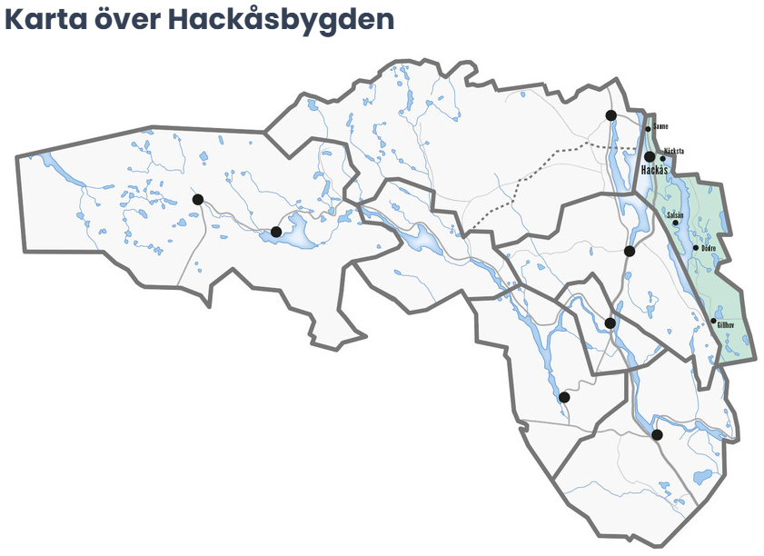
Medborgardialog Hackåsbygden 2025
www.berg.se
www.berg.se

Slide 3
Befolkningsutveckling
Demografi
Försörjningskvot
Ekonomi
www.berg.se
www.berg.se

Slide 4
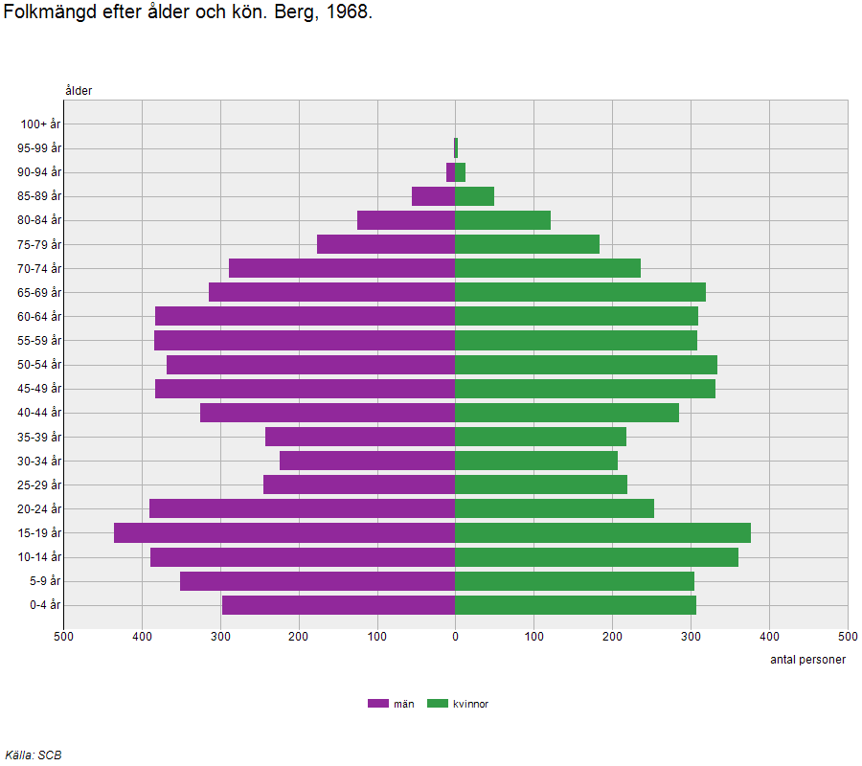
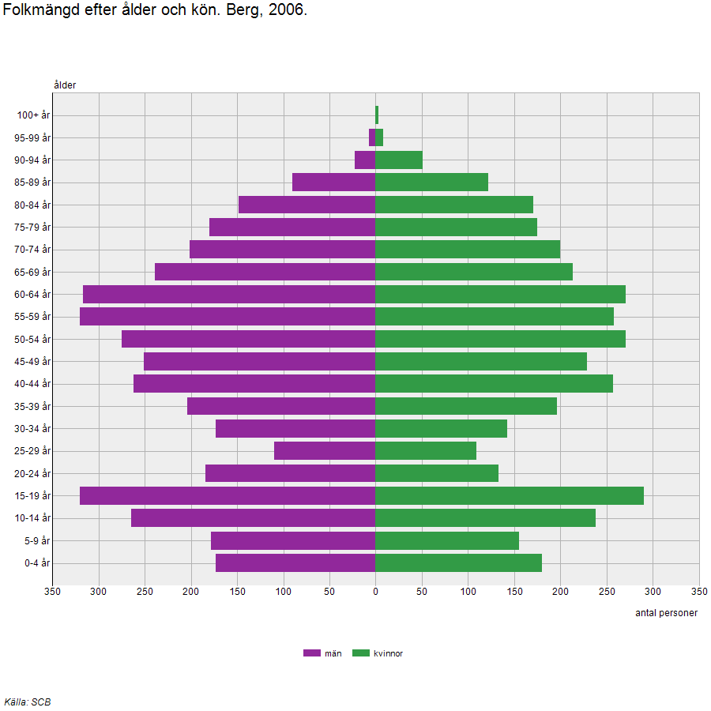
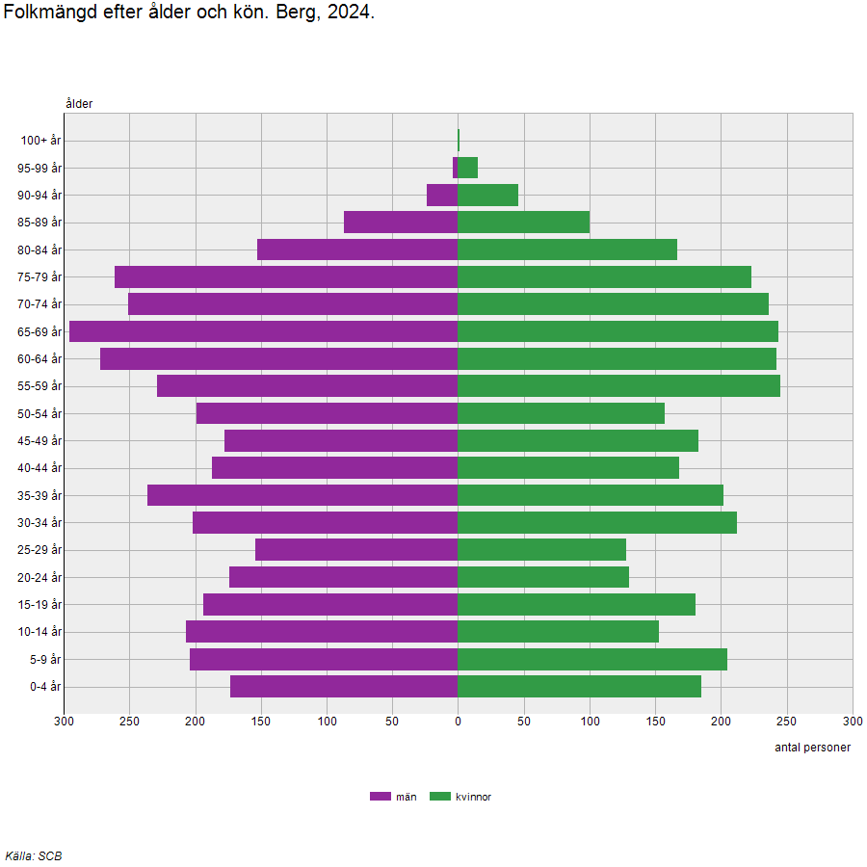
Befolkningens sammansättning
www.berg.se

Slide 5
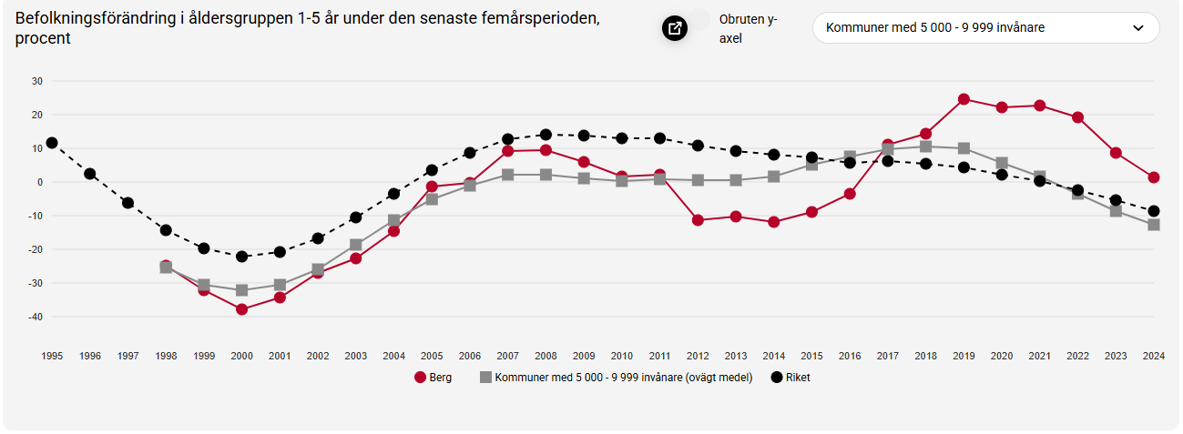
Befolkningsförändring 1-5 år
www.berg.se

Slide 6
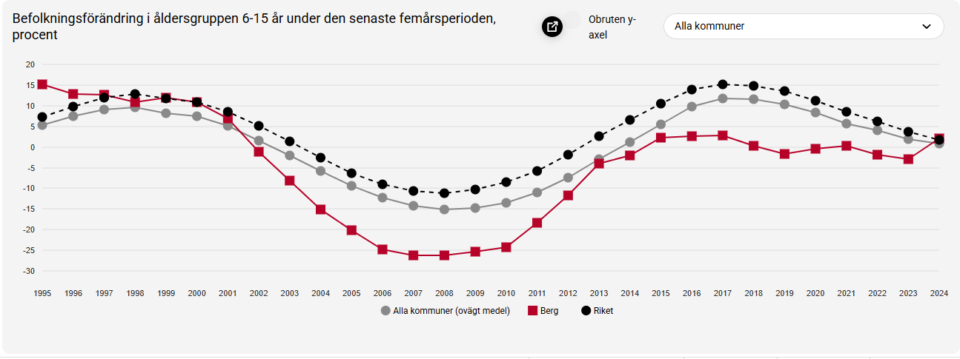
Befolkningsförändring 6-15 år
www.berg.se

Slide 7
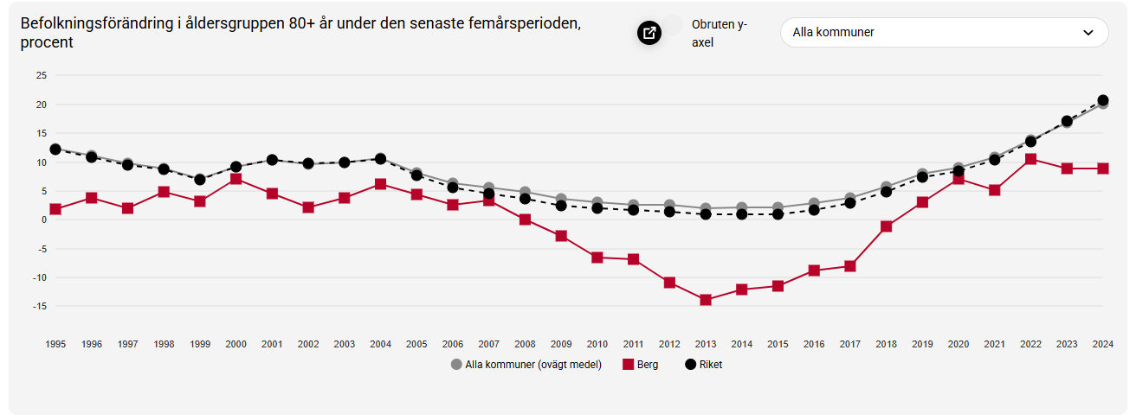
Befolkningsförändring 80+
www.berg.se

Slide 8
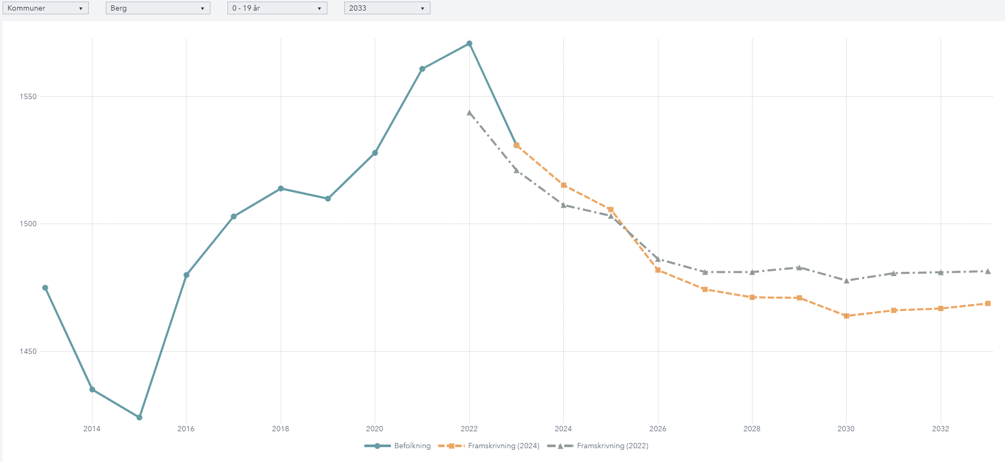
Framskrivning 0-19 år
www.berg.seccccccccccccccccccccccccccc

Slide 9
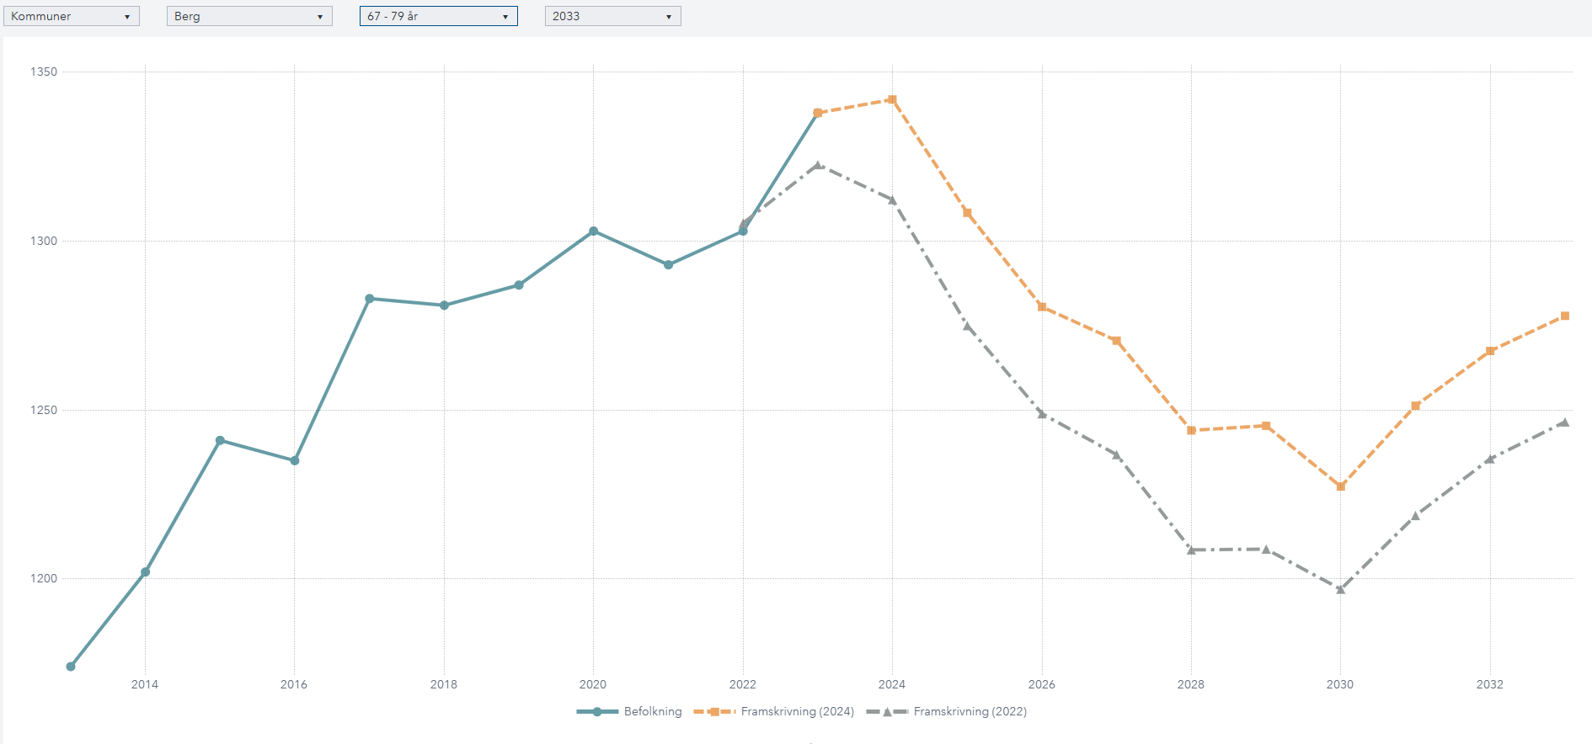
Framskrivning 67-79 år
www.berg.se

Slide 10
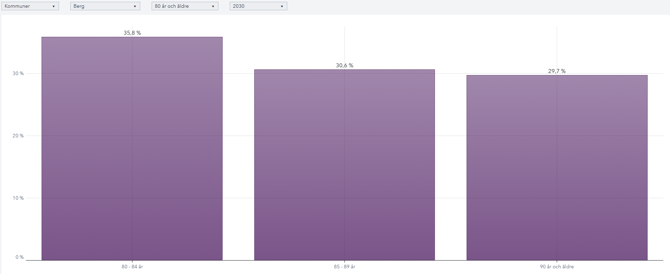
Framskrivning 80+
www.berg.se

Slide 11
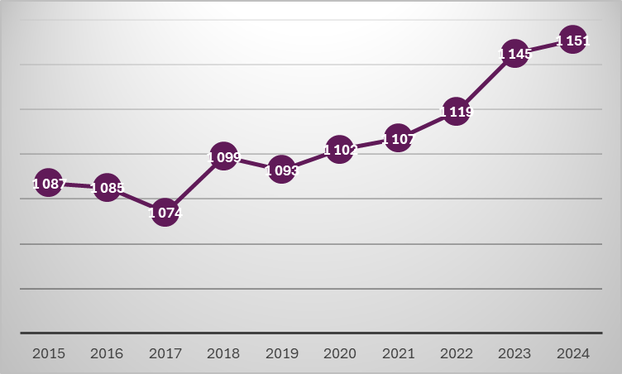
Hackåsbygden
1151 invånare 2024
Hackåsbygden fortsätter att öka sin befolkning
www.berg.se

Slide 12
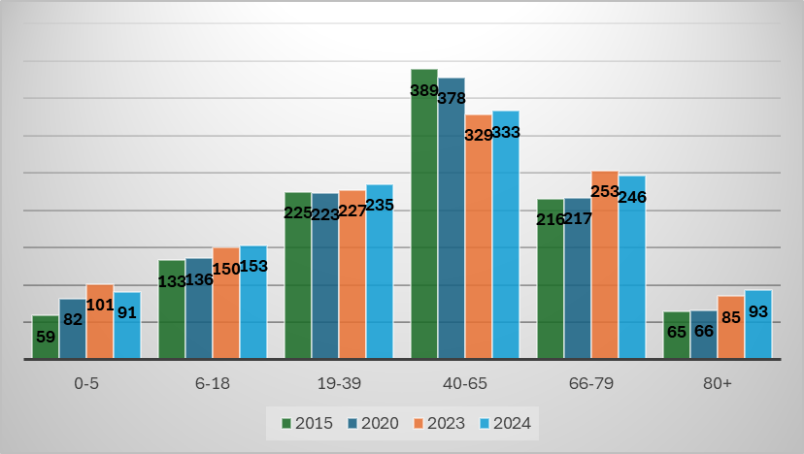
Hackåsbygden
1151 invånare 2024
91 barn är mellan 0-5 år varav 8 st är födda under 2024.
www.berg.se

Slide 13
Diskussion
Hur påverkas Hackåsbygden om antalet medborgare i olika åldersgrupper förändras, vilka möjligheter finns och vilka utmaningar?
www.berg.se

Slide 14
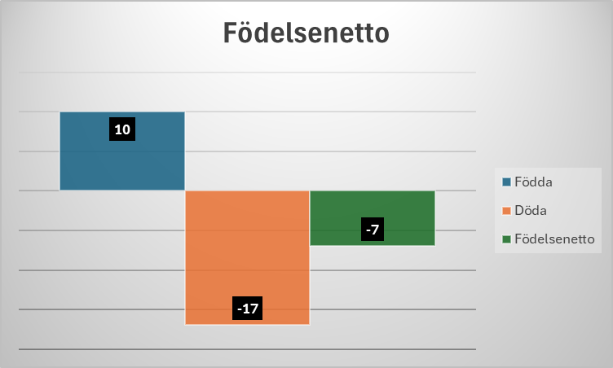
Hackåsbygden
1151 invånare 2024
www.berg.se

Slide 15
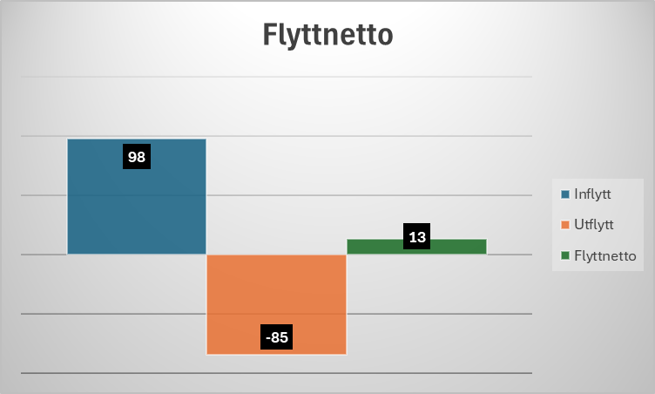
Hackåsbygden
1151 invånare 2024
www.berg.se

Slide 16
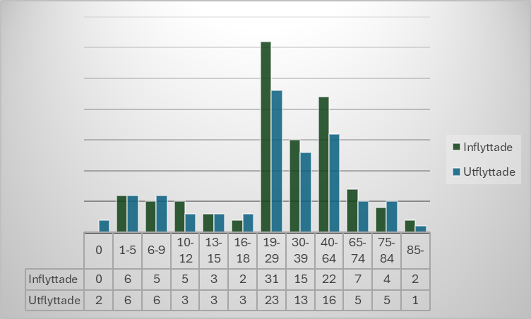
Inflytt/Utflytt 2024
1151 invånare 2024
98 inflyttade
= 8,5%
85 utflyttade
= 7,4%
www.berg.se

Slide 17
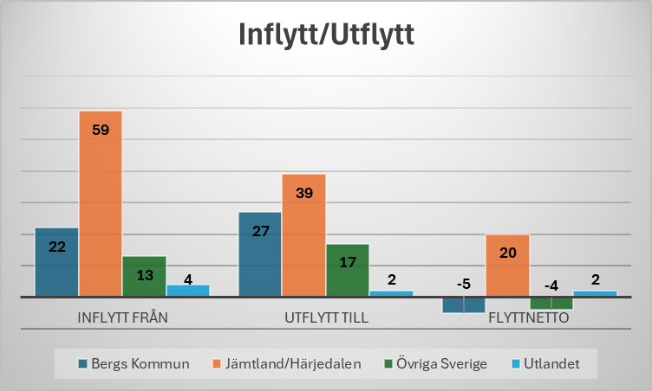
Inflytt/Utflytt 2024
1151 invånare 2024
98 inflyttade
= 8,5%
85 utflyttade
= 7,4%
www.berg.se

Slide 18
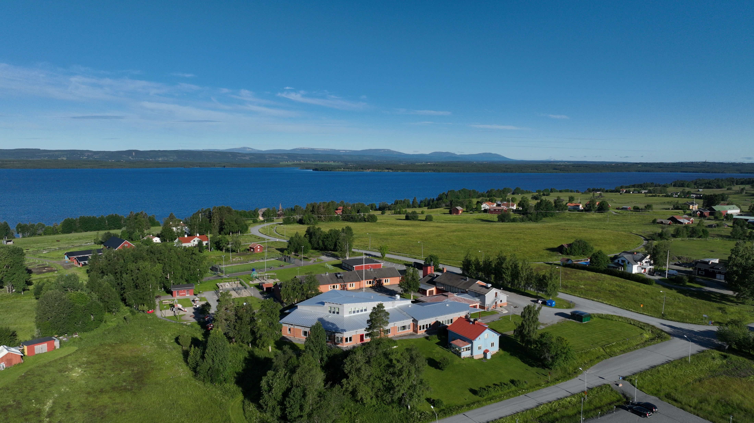
Hackåsbygden
7600
+ 80 invånare
(1 231)
6800
50 invånare
(1 101)
0-5 år +6 (97)
6-18 år +13 (166)
Hackås förskola 79 barn
Hackås skola 98 barn
0-5 år -5 (86)
6-18 år -9 (144)
Tallgläntan 20 platser
19-65 år
+43 (611)
19-65 år
-28 (540)
66-79 år +16 (262)
80+ +2 (95)
66-79 år -10(236)
80+ +2 (95)

Slide 19
Diskussion
Vilka är det som flyttar in och vilka flyttar ut? Varför?
www.berg.se

Slide 20
Varför behöver ni bli fler här?
Fler medborgare ger sociala fördelar
Vi behöver människor som jobbar inom våra verksamheter
God kvalitet i vård, skola och omsorg
Behålla och utveckla den service som finns i våra bygder
Behålla verksamheter som är viktiga för välfärden
Vi behöver värna demokratin och ha människor som vill vara politiskt aktiva
Vi behöver människor som engagerar sig i föreningslivet
Skatteintäkter, i snitt 75 000:- per invånare
www.berg.se

Slide 21
Vad händer om vi inte blir fler…
Det blir svårt att upprätthålla den service och struktur som finns
Pengarna räcker inte till allt
Företag och föreningar får minskat kundunderlag, minskat utbud
Det blir svårt att hitta arbetskraft till bla vård, skola och omsorg.
www.berg.se

Slide 22
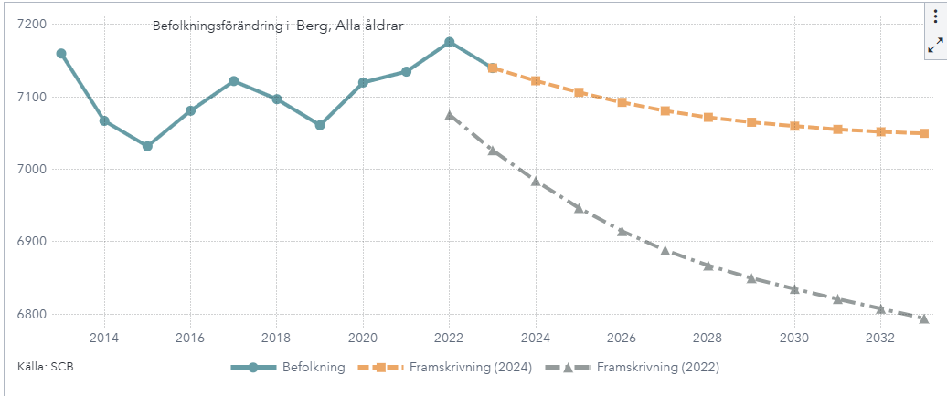
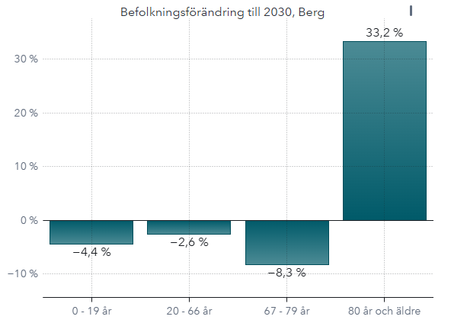
Befolkningsprognos SCB
www.berg.se

Slide 23
Vad kan vi hjälpas åt att göra
www.berg.se

